Slide 1

화면 설계서
SettleNet 금융상품 개발
금융상품 송신 Manager
작성자 | 이 정 수
작성일 | 2018-01-29

Slide 2
목 차
송신 Manager 전체 화면
송신 Manager 화면 구성
송신 목록
상단 부 버튼
검색 조건
전송 대상의 팝업 메뉴
당일 송신 확인의 팝업 메뉴
기타

Slide 3
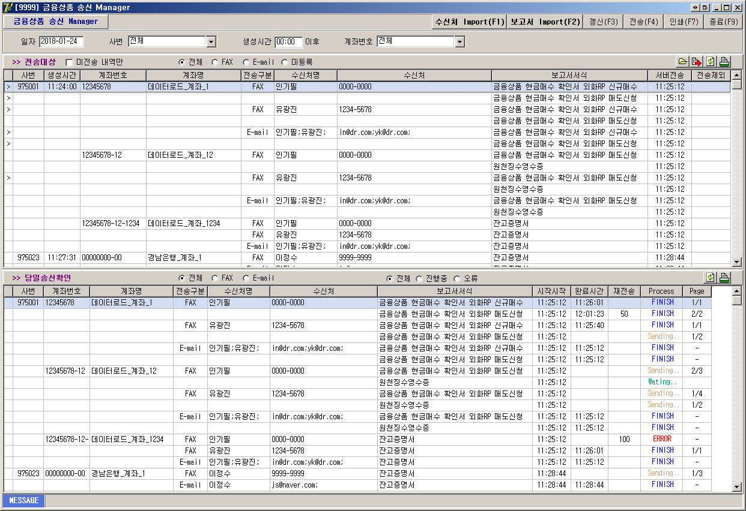
송신 Manager 화면

Slide 4
2. 송신 Manager 화면 구성
②
송신 화면은 크게 3가지 부분으로 나눌 수 있다.
③
송신 목록
- 전송 대상
- 당일 송신 확인
상단 부 버튼
- 수신처 Import / 보고서 Import / 갱신 / 전송
/ 인쇄 / 종료
검색 조건
- 일자 / 사번 / 생성시간 / 계좌번호 / 전송구분
/ 진행상황
①

Slide 5
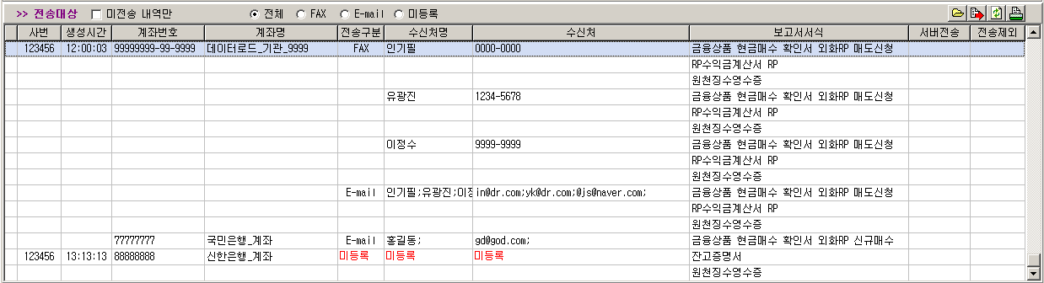
2. 송신 Manager 화면 구성 – 1) 송신 목록
전송 대상
사번: WINK에서 작업한 사용자의 사번
생성시간: WINK에서 보고서 데이터를 생성한 시간
계좌번호 / 계좌명: WINK에서 보고서 데이터를 생성했을 때, 기준이 되는 계좌 (8단위 or 10단위 or 14단위)
전송구분: FAX / E-mail / 미등록 으로 표시되며, WINK에서 종합계좌 단위(8단위) 담당자의 연락처 유무에 따라 전송구분이 나타남
수신처명 / 수신처: WINK 종합계좌 단위(8단위)로 가져온 수신처
보고서서식: 처리 대상 보고서 서식명
서버전송: SettleNet에서 전송을 완료한 시간
전송제외: SettleNet에서 사용자가 전송 제외를 요청한 대상(제외일 경우 ‘Y’, 아닐 경우 ‘’(공란))

Slide 6
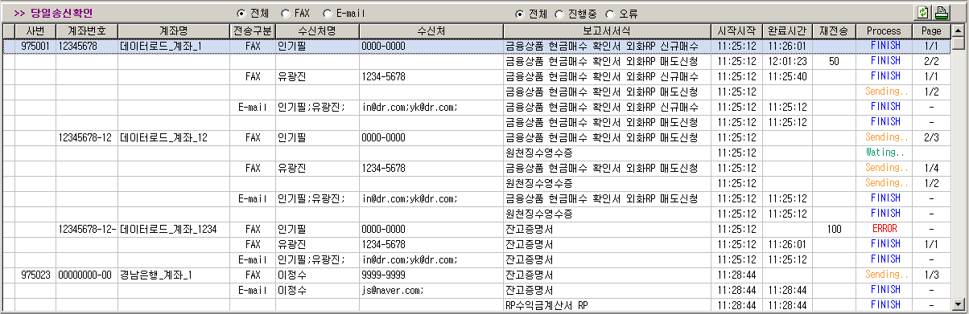
2. 송신 Manager 화면 구성 – 1) 송신 목록
당일 송신 확인
사번 / 계좌번호 / 계좌명 / 전송구분 / 수신처명 / 수신처 / 보고서서식
: 전송 대상 목록에서 전송을 시도한 데이터가 표시된다.
시작시간 / 완료시간: SettleNet 에서 전송을 요청하고 완료한 시간
재전송: FAX 전송의 경우 수신 측 FAX가 통화 중일 경우 SettleNet에서 X번까지 자동으로 재전송을 시도하는데, 시도 횟수가 표시된다.
Process: 전송상태를 표시한다.
- FINISH: 전송 완료
- Cancel: 전송 취소
- Sending..: 전송 중
- Waiting..: 전송 대기
- RETRY: 전송 재시도 (FAX만 X번까지 자동 재시도)
- ERROR: 전송 에러
Page: 진행 페이지(M) / 총 페이지(N)로 표시되며, FAX에만 해당한다.

Slide 7

2. 송신 Manager 화면 구성 – 2) 상단 부 버튼
HotKey 는 상단 부 버튼에 한하여 일괄 적용.
수신처 Import
- WINK에서 계좌 정보 변경일 기준으로 종합계좌(8단위)의 수신처를 SettleNet으로 업로드 한다.
- ‘② 보고서 Import’ 도 실행 된다.
보고서 Import
- WINK에서 계좌 & 전문 별 보고서 데이터를 SettleNet으로 업로드 한다.
갱신
- SettleNet에 업로드 된 보고서 데이터를 조건에 맞게
새로고침 한다.
전송
- 목록에서 선택한 전송 대상을 모두 전송한다.
인쇄 / 종료
- 선택한 전송 대상의 보고서를 인쇄 한다.
- 송신 Manager를 종료한다.

Slide 8
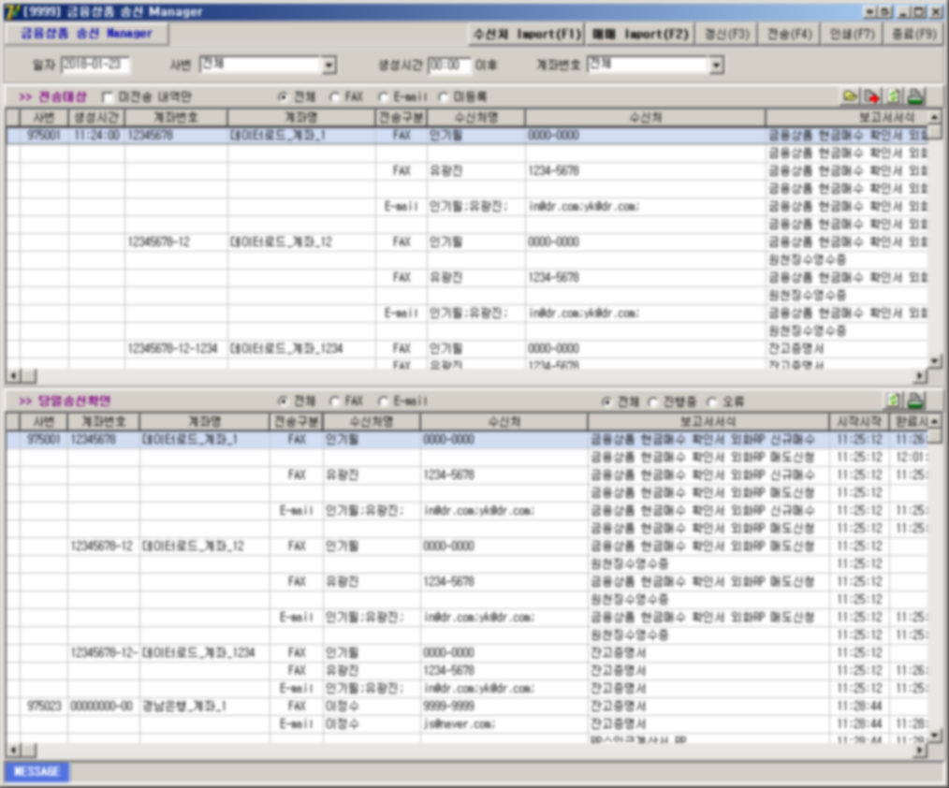
2. 송신 Manager 화면 구성 – 3) 검색 조건
WINK에서 Settlenet으로 생성한 보고서 데이터 중 일자 필드에 작성한 날짜의 생성한 데이터만 표시한다.
사번 콤보박스 선택 시 Import 작업을 진행한 SettleNet 사용자 전송 대상만 표시한다.
WINK에서 Settlenet으로 생성한 보고서 데이터 중 생성시간 필드에 작성한 시간 이후에 전송 대상만 표시한다.
계좌번호 콤보박스에서 선택한 계좌번호에 해당하는 전송 대상만 표시한다.
미전송 체크 시 전송하지 않았고, 전송제외 처리하지 않은 대상만 표시한다.
‘전체’ – FAX / E-mail 대상 모두 표시한다.
‘FAX’ – FAX 대상만 표시한다.
‘E-mail’ – E-mail 대상만 표시한다.
(전송 대상만) ‘미전송’ – 수신처가 등록되지 않은 대상만 표시한다.
‘진행중’ – 전송 진행중인 대상만 표시한다.
‘오류’ – 전송 진행 중 오류가 난 대상만 표시한다.
‘전체’ – 전송 진행 완료, 진행중, 오류 대상을 모두 표시한다.

Slide 9
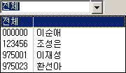
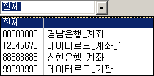
2. 송신 Manager 화면 구성 – 3) 검색 조건
전송 대상
일자: 폼 생성시 셋팅 되는 날짜는 ‘당일’ 로 한다. 과거 내역도 조회가 가능하지만 기간별 조회는 제공하지 않는다.
사번: 폼 생성시 셋팅 되는 사번은 ‘전체’ 로 한다. WINK에서 내려 받은 사번을 SettleNet에 등록할 때, 사용자 명을 함께 등록하게 되는데 해당 조건은 사번 / 사용자명으로 나타난다. 콤보박스에서 사번 / 사용자명으로 검색이 가능하다.
생성시간: 폼 생성시 셋팅 되는 시간은 ’00:00’ 으로 한다. 해당 시간 이후에 WINK에서 생성된 보고서 데이터만 전송 대상에 표시된다. 생성시간은 24시간 으로 표시한다. Ex.) PM 1:00 -> 13:00
계좌번호: 폼 생성시 셋팅 되는 계좌번호는 ‘전체’ 로 한다. WINK에서 내려 받은 계좌번호 중 종합계좌번호 단위(8단위)만 표시되며, 계좌번호 / 계좌명으로 나타난다. 콤보박스에서 계좌번호 / 계좌명으로 검색이 가능하다.
미전송 내역만: 폼 생성시 셋팅 되는 값은 ‘Check‘ 로 한다. 조건 체크 시 SettleNet에서 전송한 내역과 사용자가 전송 제외 처리한 내역은 전송 대상 목록에 보이지 않는다.
전송구분: 폼 생성시 셋팅 되는 값은 ‘전체’ 선택으로 한다. 전송 대상 목록의 컬럼중 ‘전송구분’의 값에 따라 나타나는 전송 대상이 달라진다.(전체 / FAX / E-mail / 미등록)

Slide 10
2. 송신 Manager 화면 구성 – 3) 검색 조건
당일 송신 확인
전송구분: 폼 생성시 셋팅 되는 값은 ‘전체’ 선택으로 한다. 당일 송신 확인 목록의 컬럼중 ‘전송구분’의 값에 따라 나타나는 전송 대상이 달라진다.(전체 / FAX / E-mail)
진행상황: 폼 생성시 셋팅 되는 값은 ‘전체‘ 선택으로 한다.
- 전체: FINISH / Cancel / Sending.. / Waiting.. / RETRY / ERROR 상태의 전송 시도 대상이 당일 송신 확인 목록에 나타난다.
- 진행중: Sending.. / Waiting.. / RETRY 상태의 전송 시도 대상이 당일 송신 확인 목록에 나타난다.
- 오류: ERROR 상태의 전송 시도 대상이 당일 송신 확인 목록에 나타난다.

Slide 11
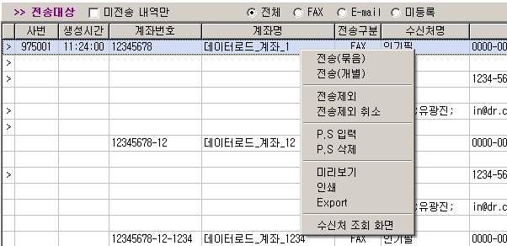
3. 전송 대상 목록의 팝업 메뉴
- 전송 대상 목록의 팝업 메뉴는 마우스 오른쪽 클릭으로 발생한다.
- 전송 대상 목록의 오른쪽 클릭으로 선택한 대상이 기준이 된다.
FAX / E-MAIL 공통 메뉴
전송
①
- (FAX) 묶음: 첫 번째 컬럼에 체크(‘>’) 되어 있는 모든 전송 대상을 발송한다.
- (E-mail) 묶음: 첫 번째 컬럼에 체크(‘>’) 되어 있는 전송 대상 중 오른쪽 클릭으로 선택한 계좌의 종합계좌 단위로 묶어서 발송한다.
- 개별: 오른쪽 클릭으로 선택한 전송 대상만 발송한다.
- 전송제외: 사용자가 전송을 원하지 않는 대상을 체크한다.
- 전송제외 취소: 사용자가 지정한 전송제외 대상을 취소한다.
②
③
④
P.S 입력 / 삭제
- 보고서에 사용자가 임의로 사용할 수 있는 문구를 작성할 수 있다.
- P.S는 총 2개까지 지원한다.
보고서 – 미리보기 / 인쇄 / Export(파일 저장)
수신처 조회 화면

Slide 12
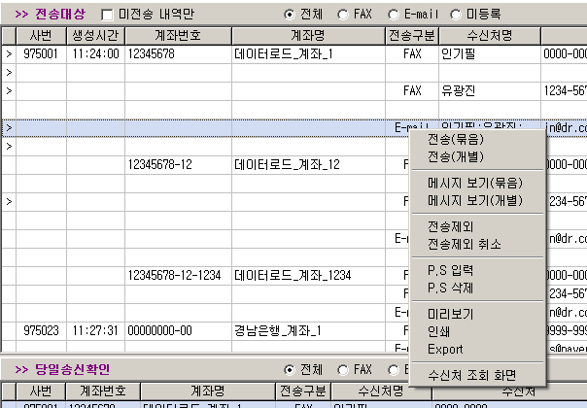
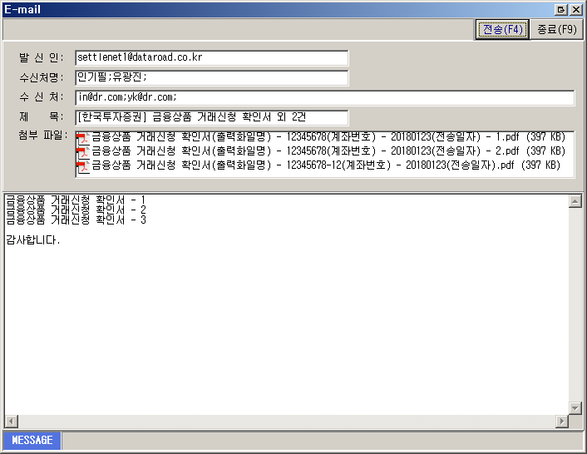
3. 전송 대상 목록의 팝업 메뉴
E-MAIL 메뉴 – ① 메시지 보기(묶음)
- 선택한 대상과 종합계좌 단위(8단위)가 같은 대상 중 첫번째 컬럼이 체크(‘>‘) 되어 있는 E-mail 전송 대상만 묶는다.
- 발생한 화면 안에서 수신처명 / 수신처 / 제목 / 첨부파일 / 본문 편집이 가능하다.
- 이 기능으로 편집한 E-mail은 저장되지 않으며, 편집한 화면에서 바로 전송함을 기본으로 한다.

Slide 13
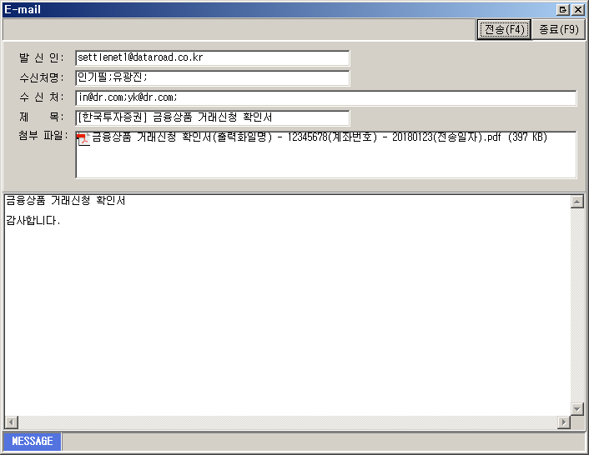
3. 전송 대상 목록의 팝업 메뉴
E-MAIL 메뉴 – ② 메시지 보기(개별)
- 선택한 대상에 대해 E-mail을 편집할 수 있다.
- 발생한 화면 안에서 수신처명 / 수신처 / 제목 / 첨부파일 / 본문 편집이 가능하다.
- 이 기능으로 편집한 E-mail은 저장되지 않으며, 편집한 화면에서 바로 전송함을 기본으로 한다.

Slide 14
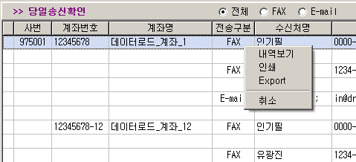
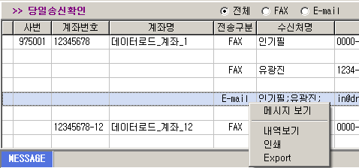
4. 당일 송신 확인의 팝업 메뉴
- 당일 송신 확인 목록의 팝업 메뉴는 마우스 오른쪽 클릭으로 발생한다.
- 당일 송신 확인 목록의 오른쪽 클릭으로 선택한 대상이 기준이 된다.
FAX 메뉴
E-mail 메뉴
보고서 – 내역보기 / 인쇄 / Export(파일 저장)
취소
보고서 – 내역보기 / 인쇄 / Export(파일 저장)
메시지 보기
- 보고서 전송 상태가 ‘진행중＇일 경우에만 가능하다.
- Process: Sending.. / Waiting.. / RETRY
- 전송한 E-mail의 메시지를 확인할 수 있다.

Slide 15
5. 기타
부가 기능
①
- ‘전송 대상’ 목록의 첫번째 컬럼이 체크(‘>‘)되어 있는 보고서들을 Export 경로에 저장
②
- ‘전송 대상’, ‘당일 송신 확인’ 목록를 각각 갱신한다.
③
- ‘전송 대상’, ‘당일 송신 확인’ 목록를 각각 인쇄한다.
④
‘전송 대상’, ‘당일 송신 확인‘ 목록의 제목 필드를 클릭할 경우 오름차순 or 내림차순으로 정렬한다.

